Slide 1
以太坊原理與應用開發
題目: 濫魚充數

Slide 2
動機與概要
1

Slide 3
動機
眾多職業都需要用到精確科學的知識，而數學是開啟這些知識的鑰匙。數學能改善基本的思想習慣，例如: 區分本質性與非本質性的能力，以及得出邏輯結論的能力。
台灣是海洋資源豐富的島嶼，一年四季都可以吃得到種類豐富的海鮮；根據國家地理頻道指出，萬一像專家所說 2048 年將沒有魚可吃，那將會是什麼樣的情境？
數學邏輯
環保意識
寓教於樂

Slide 4
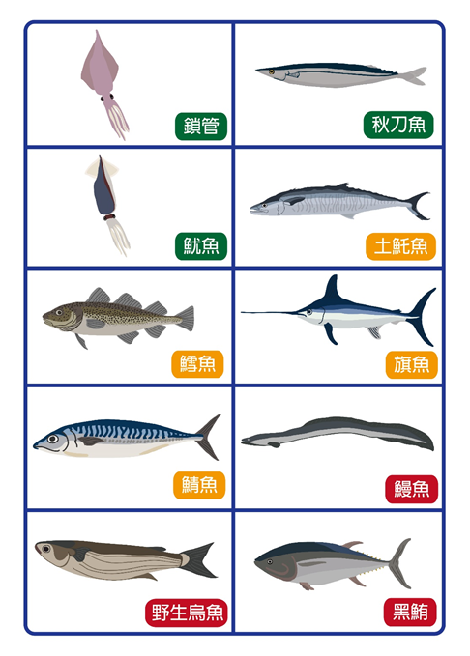
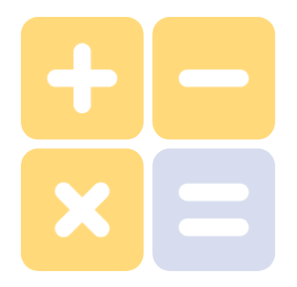
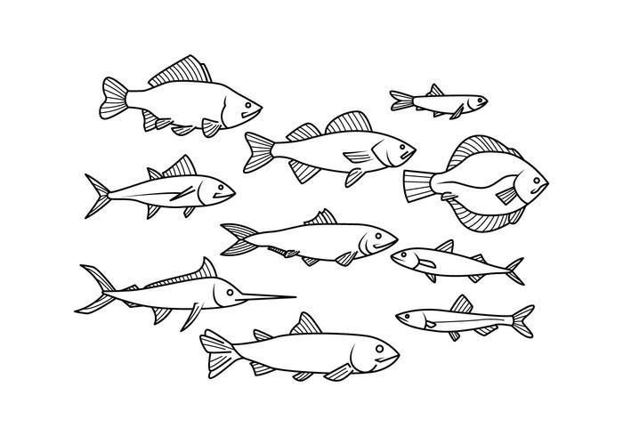
概要
結合數學邏輯與環保知識的卡牌蒐集益智遊戲

Slide 5
整體架構
2

Slide 6
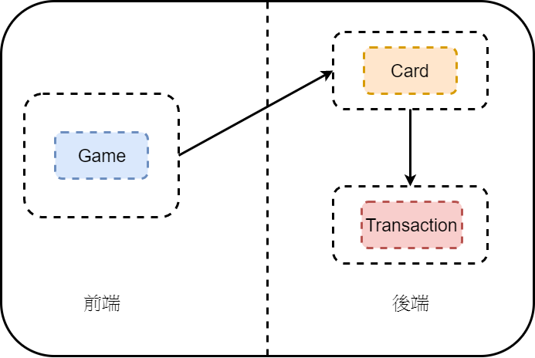
架構圖

Slide 7
猜數字遊戲
透過1A2B 遊戲可獲得『魚卡』
規則如下: 遊戲分成三種等級(簡單/普通/困難)
每一回合有三個/四個/五個 不同數字
A代表 數字與位置皆正確
B代表 組合中有這個數字但位置錯誤
範例 : 2375
回答 : 1350 (1A1B)

Slide 8
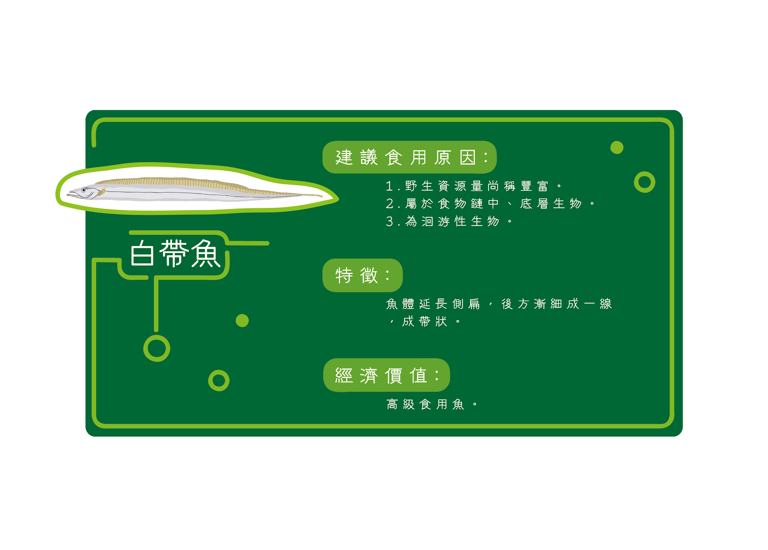
魚卡蒐集
依據遊戲難度不同可獲得不同類型的卡片
卡片等級依照: 傳奇>稀有>普通(紅>橘>綠)

Slide 9
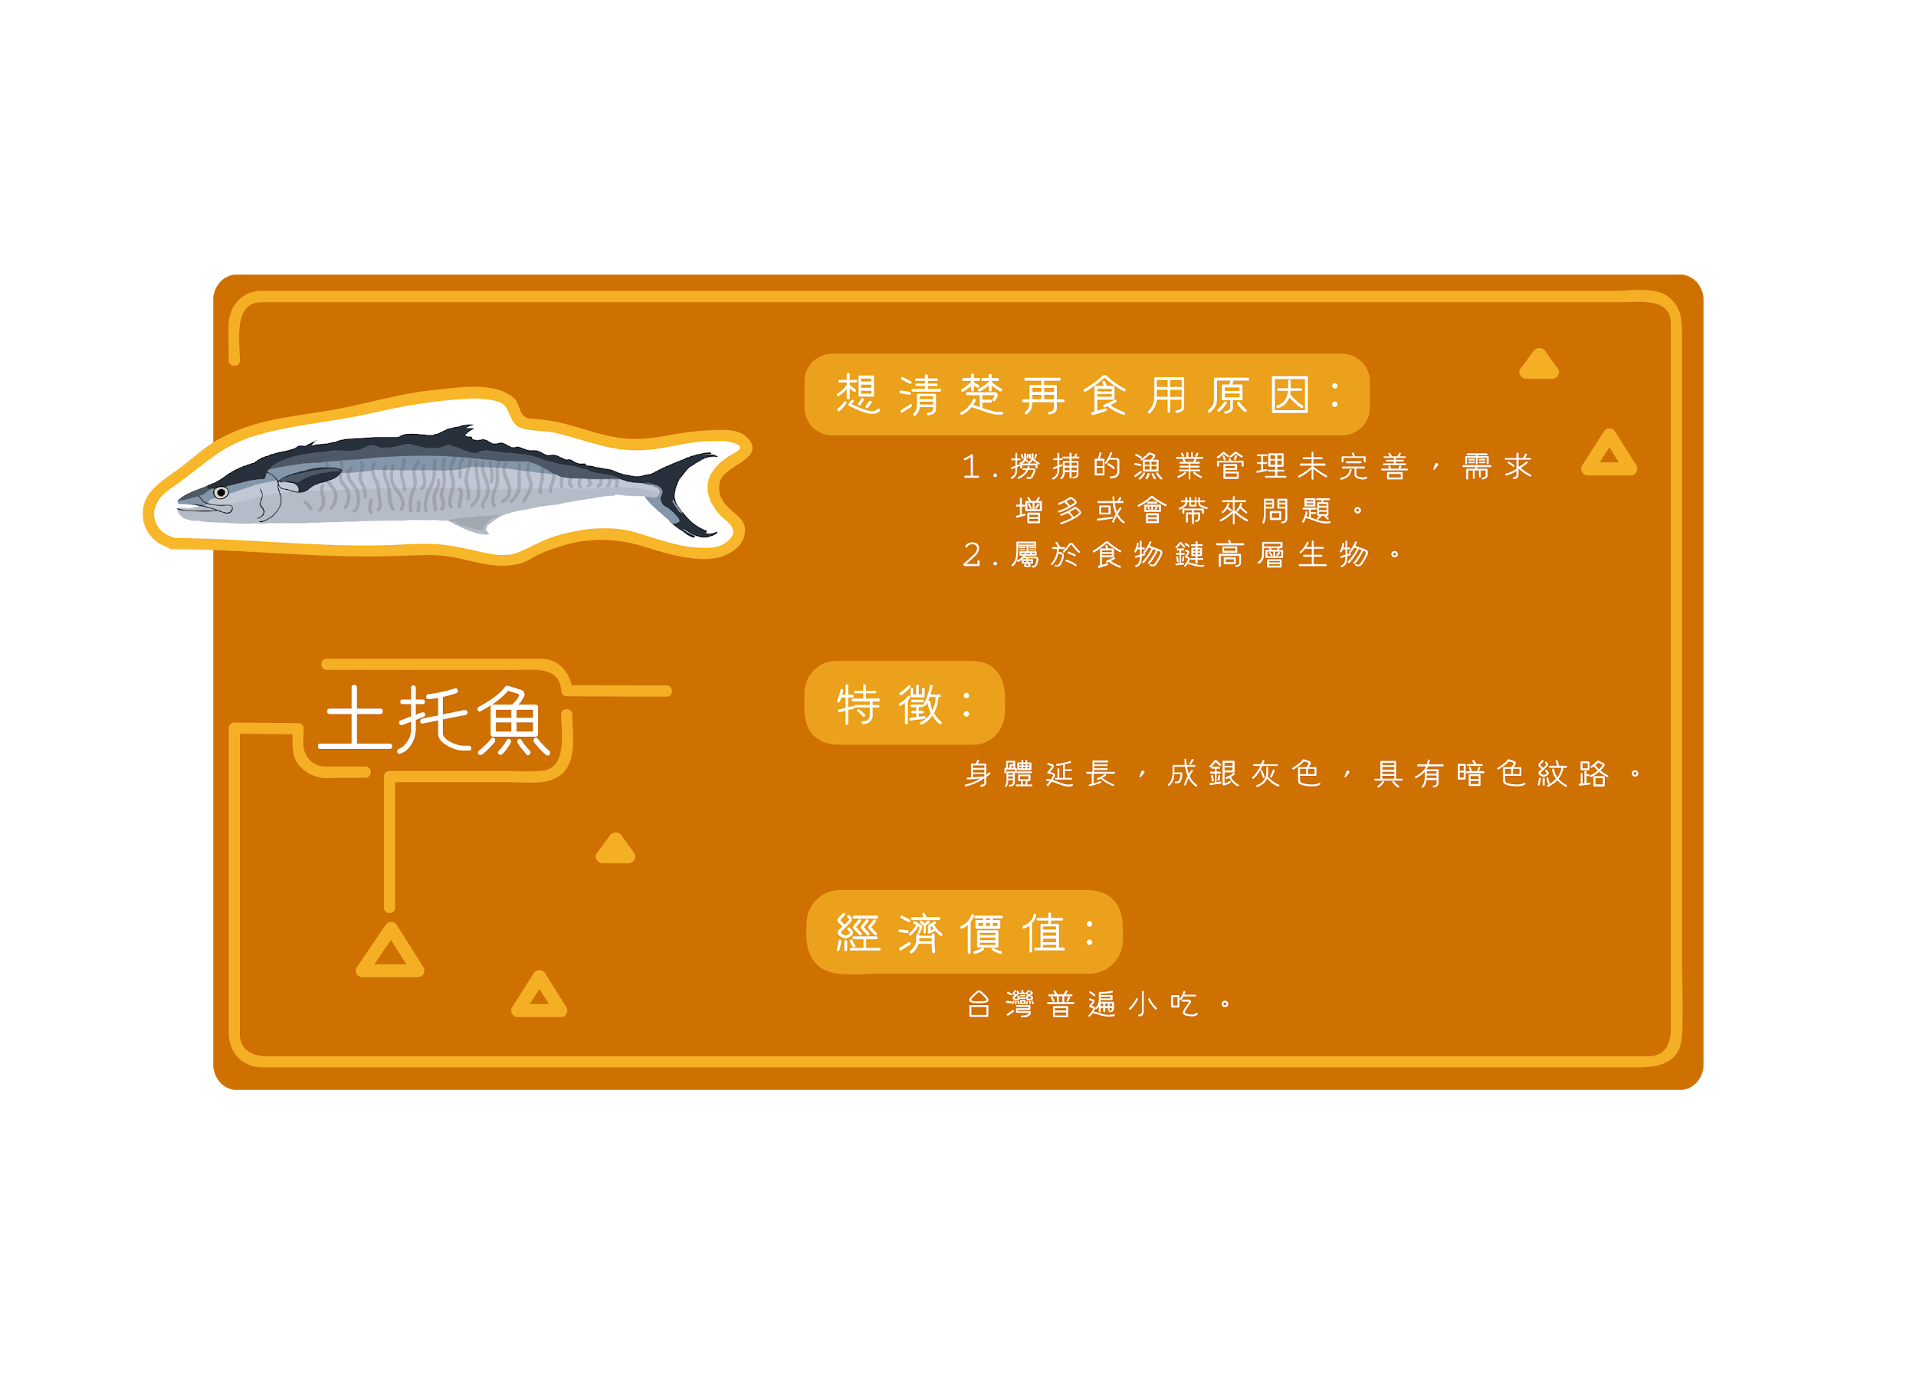
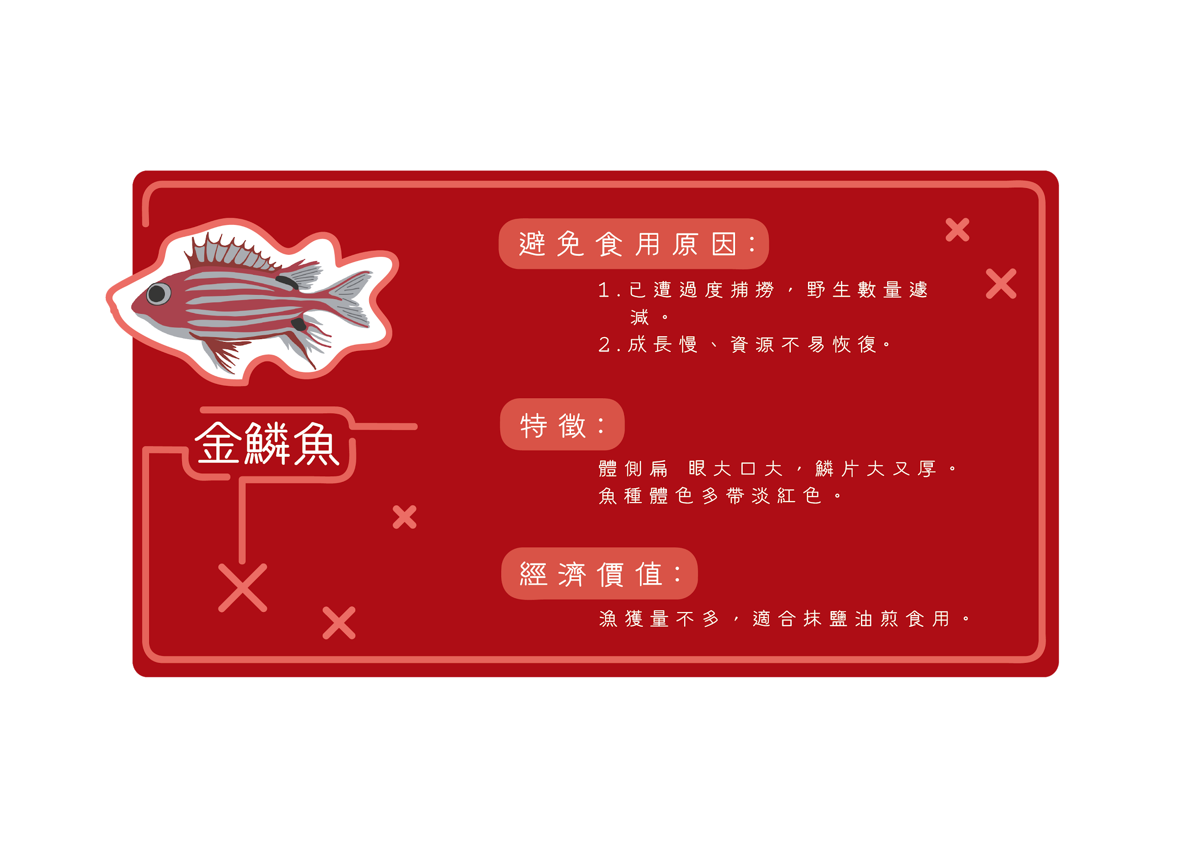

Slide 10
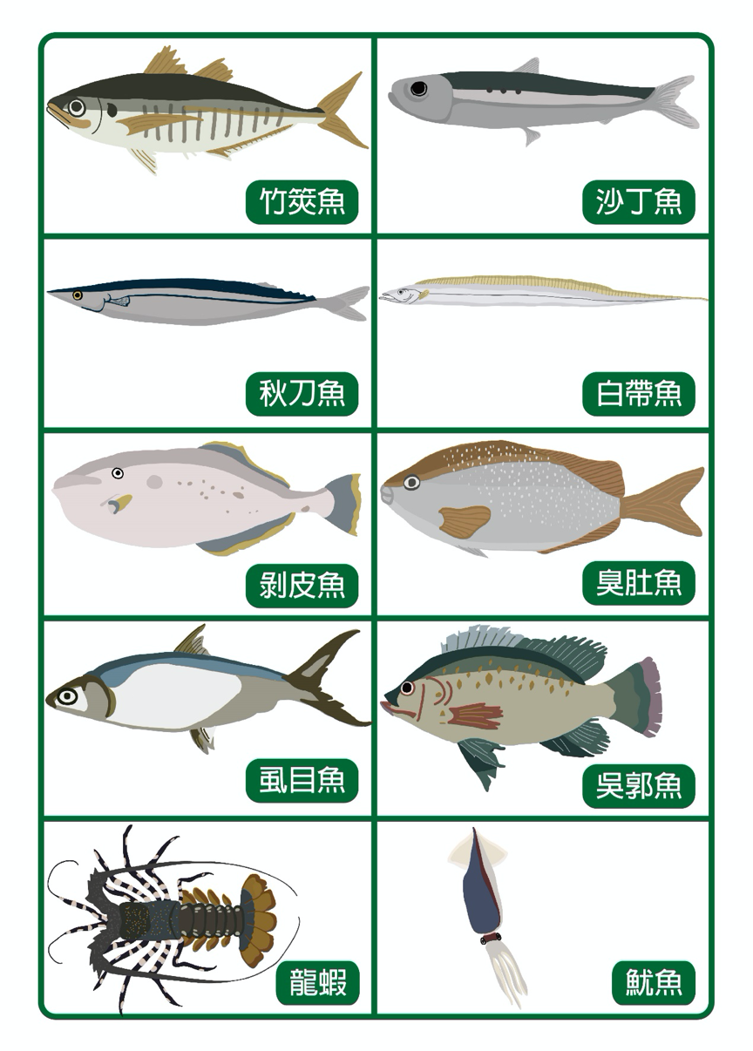
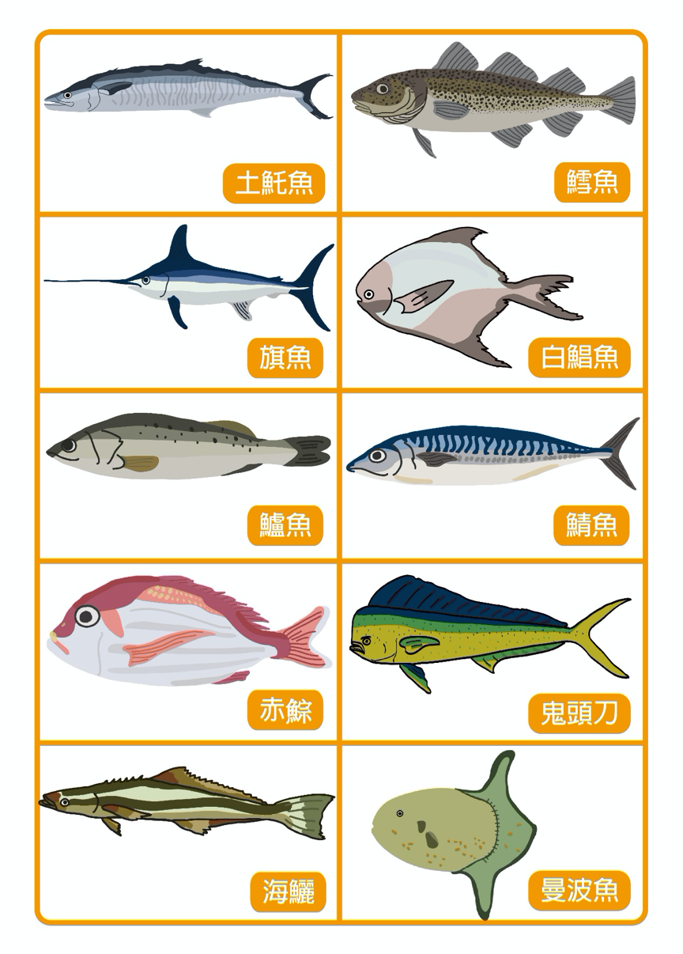
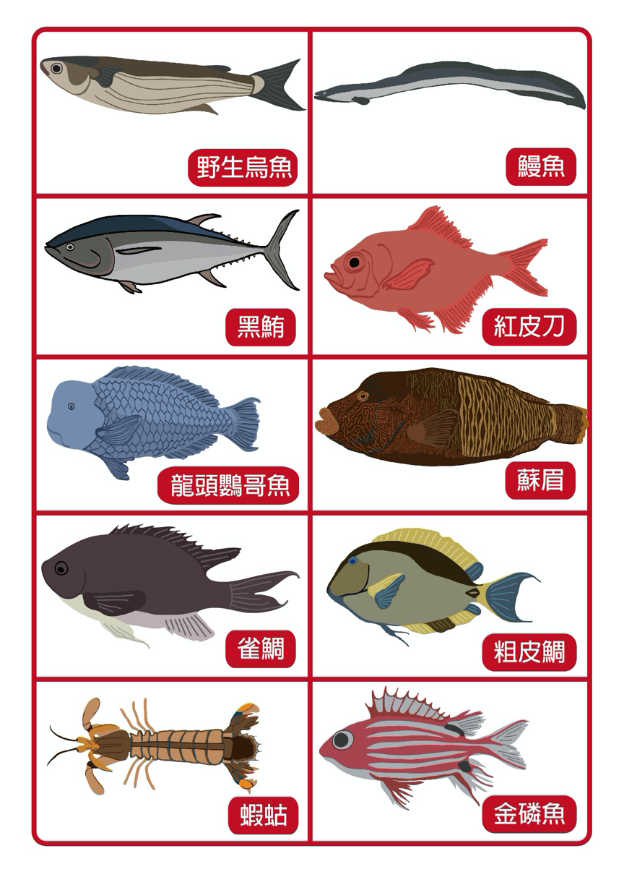
卡片圖庫
建議食用
考慮後再食用
避免食用

Slide 11

魚卡交易機制
每個帳戶初始給予一定額度的 coin
(遊戲裡內的coin專門充當交易卡片之手續費)
可透過交易等級較高卡片獲得等級較低的卡片與一定額度的 coin
卡片無法轉換成 coin

Slide 13
工具
1A2B 遊戲
JavaScript、HTML
私有鏈
Node.js
智能合約
Solidity

Slide 14
THANKS!

